Slide 1
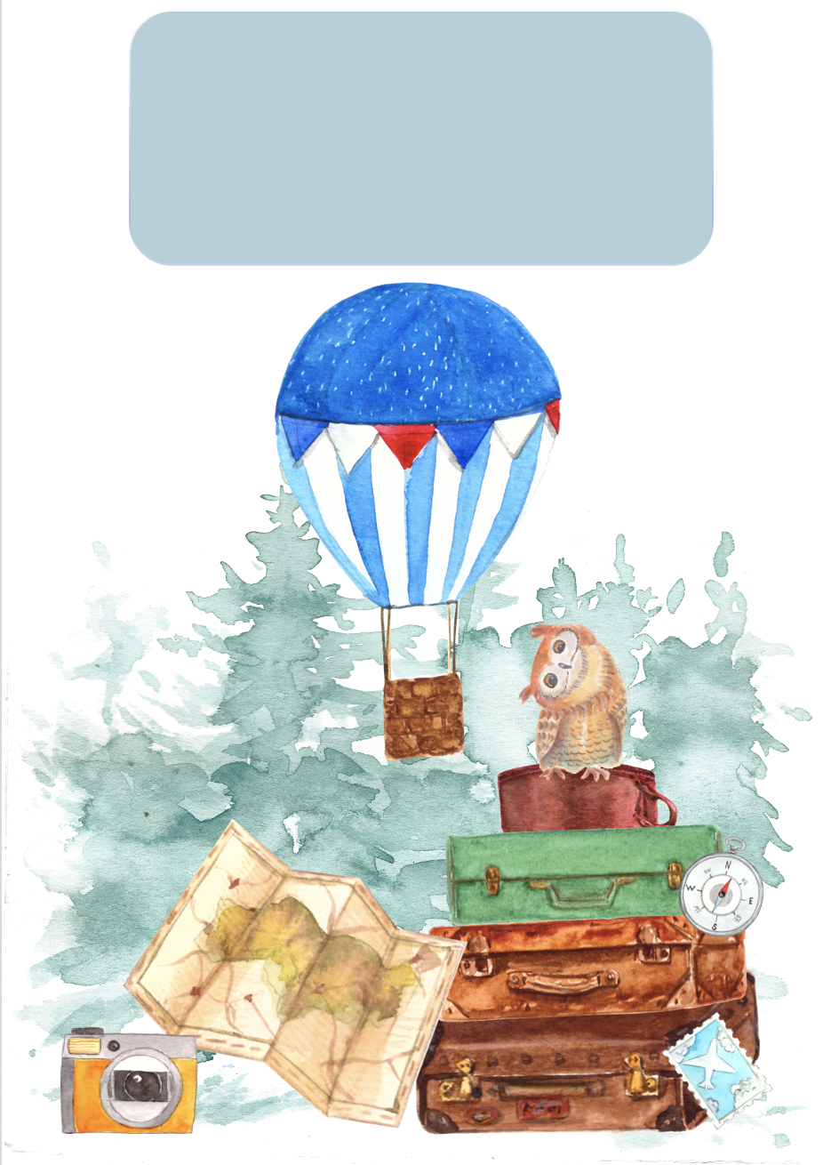
CLASSE DE CM1
autour du monde avec
MME BIDULE

